Slide 1



CIBAA
Задача №15. Модель раннего обнаружения неисправностей оборудования

Slide 2
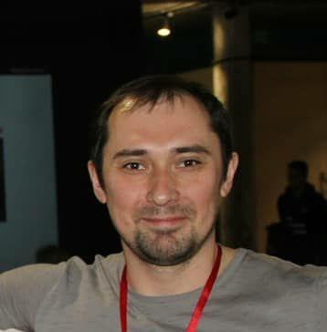

Анатолий
Аксенов
Леонид
Куралесов
DE/DS/FD/BD
@anatoliy_aksenov
+7 926 3083538
DA
Lkuralesov@bk.ru
+7 915 1805390

Slide 3
О нашей задаче
Мы разбили нашу задачу на
две части:
Модель
Web app
предсказание временных рядов на основе агрегатов по историческим данным
онлайн мониторинг неисправностей
просмотр истории неисправностей
предсказание временных рядов используя аддитивные модели
статистика по моделям

Slide 4
Модель
Модель на основе агрегатов
По каждому Эксгаустеру отдельно
XGBoost
CatBoost
RandomForest
По всем Эксгаустерам
В итоге, выбрали CatBoost из-за большей скорости обучения

Slide 5
Модель
Аддитивная модель
Обучение модели
библиотека
Prophet
не получилось обучить модель
не хватило 64 GB оперативной памяти
очень долго обучалась одна эпоха, не дождались окончания обучения модели
линейная экстраполяция
таргетов
2
1
0

Slide 6
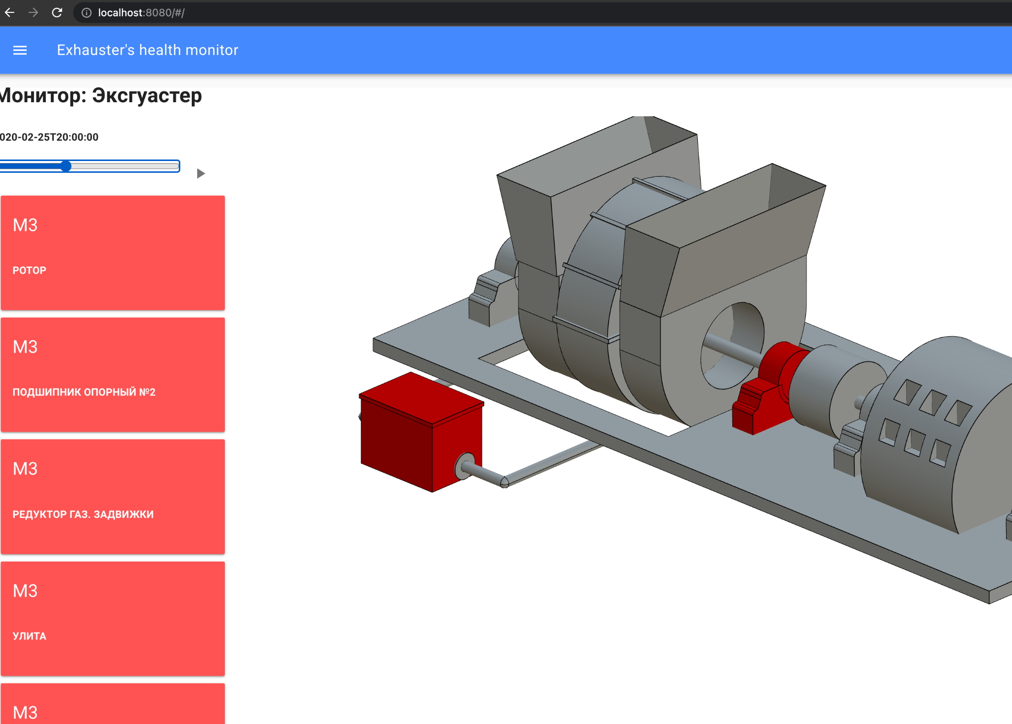
WEB app
Front-End
Vue.js
THREE.js
Back-End
FastAPI
sqlalchemy + PostgreSQL

Slide 7
Планы на будущее
Проработать дизайн оповещений о неисправностях
Закончить идею с обучением аддитивных моделей
Улучшить визуализацию сигналов о неисправностях
Попробовать модели на основе LSTM
Реализовать оценку качества модели

